Slide 1
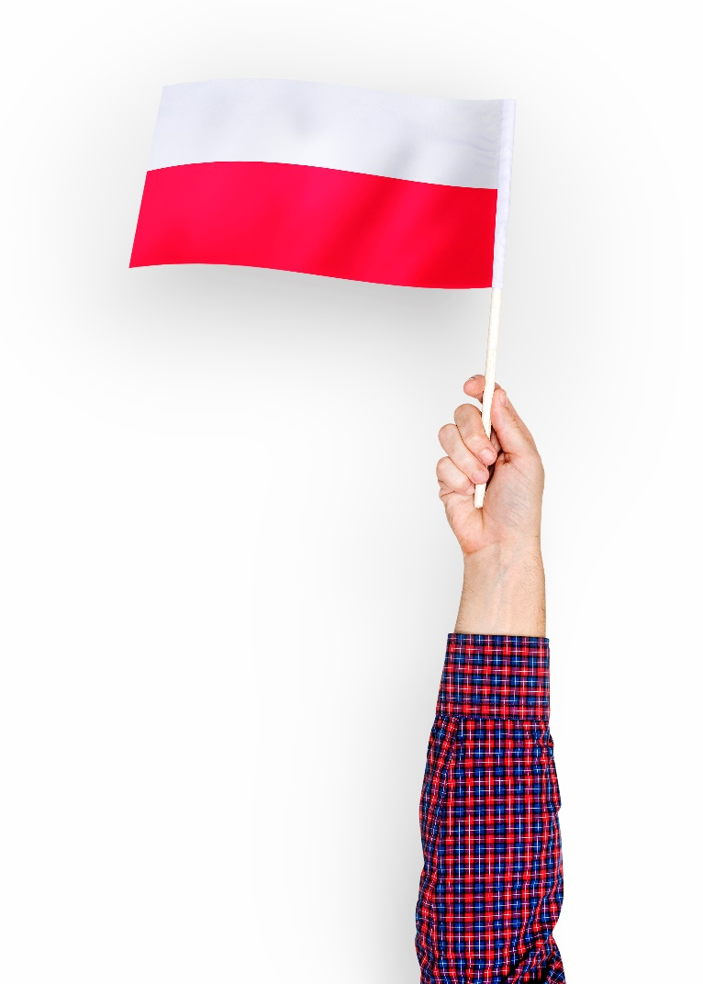
Lekcja 15. Czas wolny
www.ubb.edu.pl/en
Lesson 15.
Free time
www.ubb.edu.pl

Slide 2
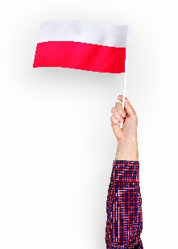
Spis treści Table of Contents
w wolnym czasie?
…in (your) free time?
Co można robić w Bielsku-Białej
What can you do in Bielsko-Biała?
Propozycja spotkania – przyjmowanie i odrzucanie
Meeting proposal – accepting and rejecting
www.ubb.edu.pl
Lekcja 15. Czas wolny

Slide 3
… w wolnym czasie …in my free time
oficjalnie
nieoficjalnie
Co pani/pan lubi robić?
What do you like to do, madame/sir?
Co pani/pan lubi robić w wolnym czasie?
What do you like to do in your free time, madame, sir?
Co lubisz robić?
What do you like to do?
Co lubisz robić w wolnym czasie?
What do you like to do in your free time?
www.ubb.edu.pl
Lekcja 15. Czas wolny

Slide 4
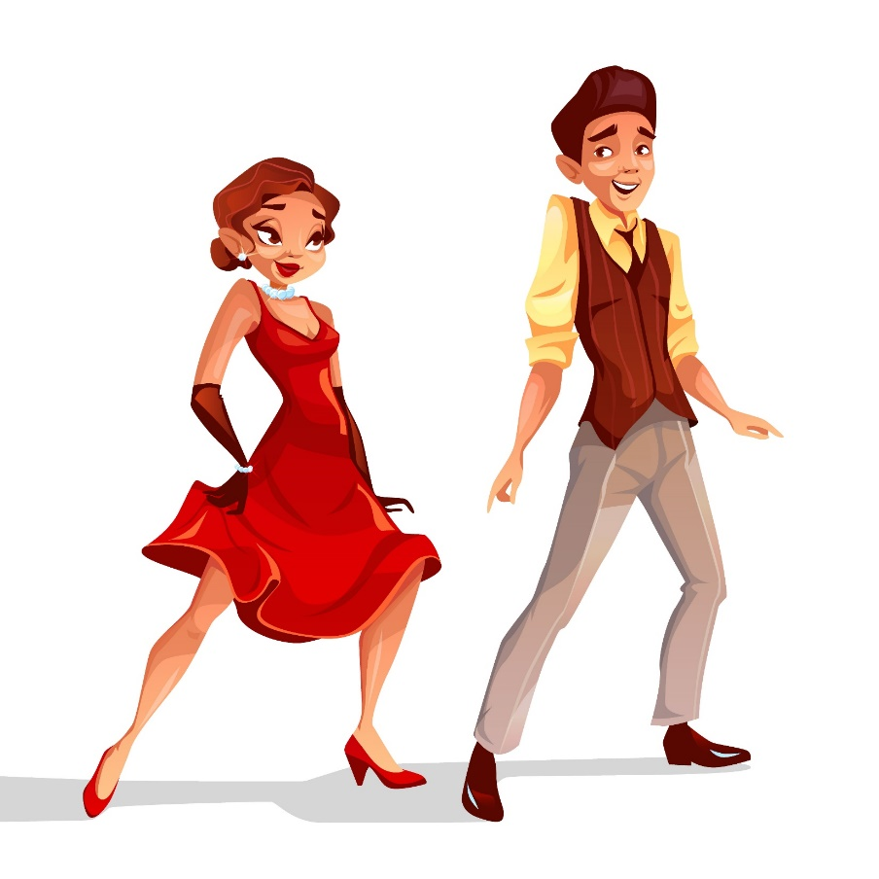
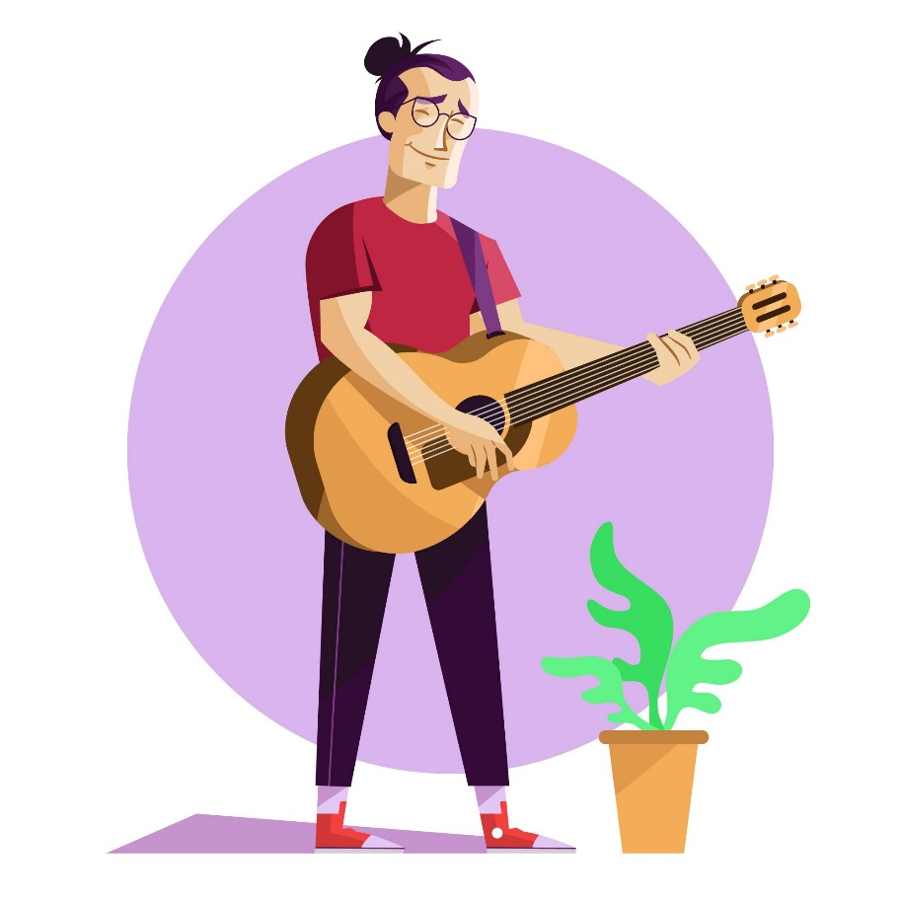
(ja) lubię… I like
tańczyć
grać na gitarze
www.ubb.edu.pl
Lekcja 15. Czas wolny

Slide 5
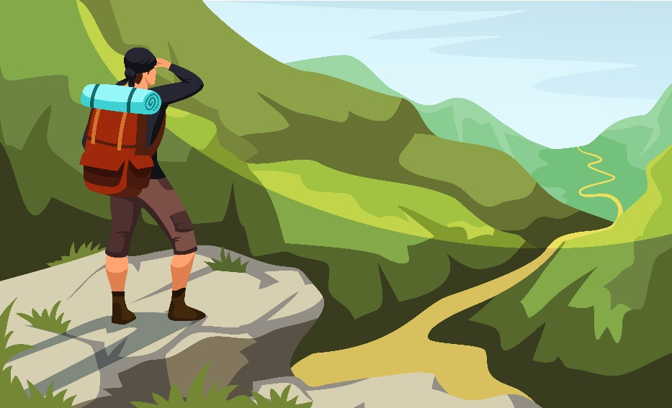
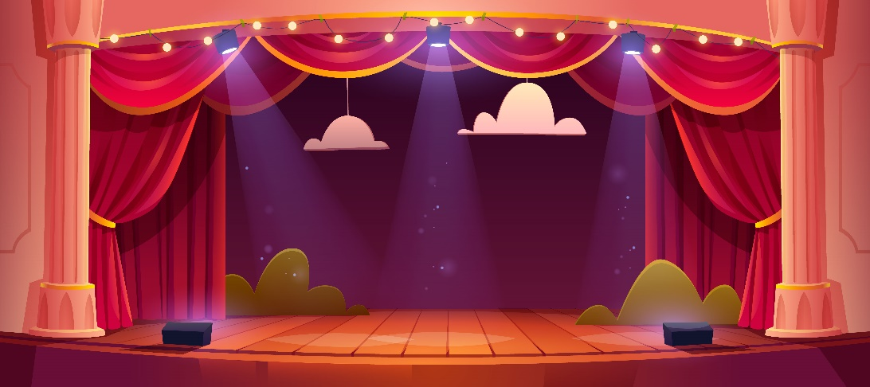
(w wolnym czasie) lubię… (in my feee time) I like…
chodzić po górach
chodzić do kina
chodzić do teatru
www.ubb.edu.pl
Lekcja 15. Czas wolny

Slide 6
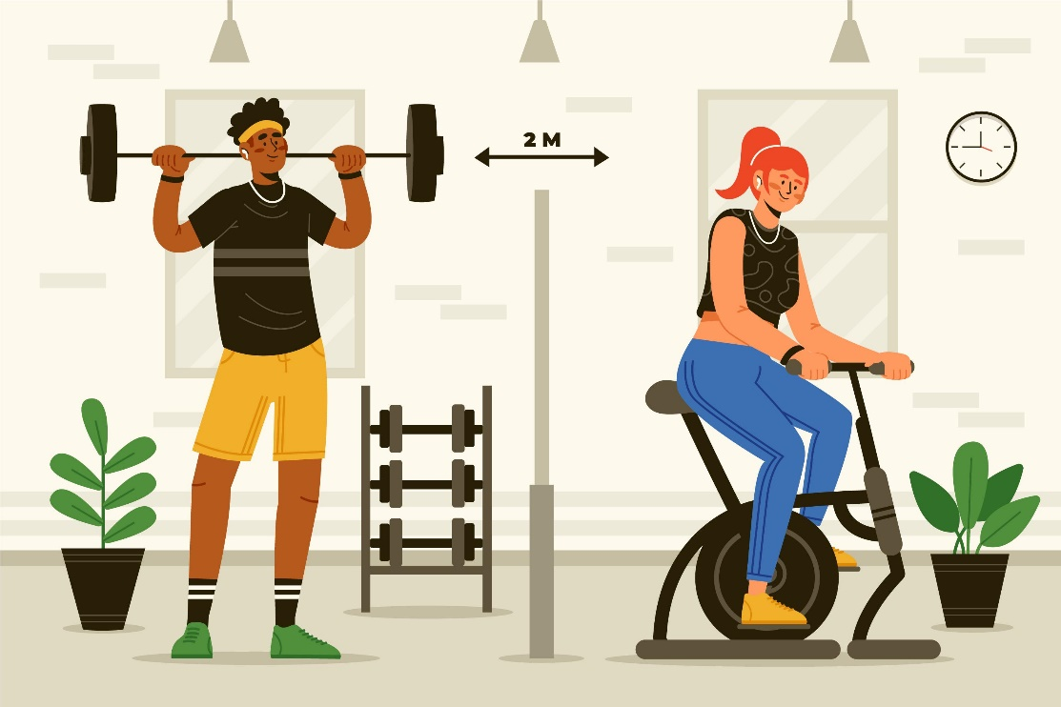
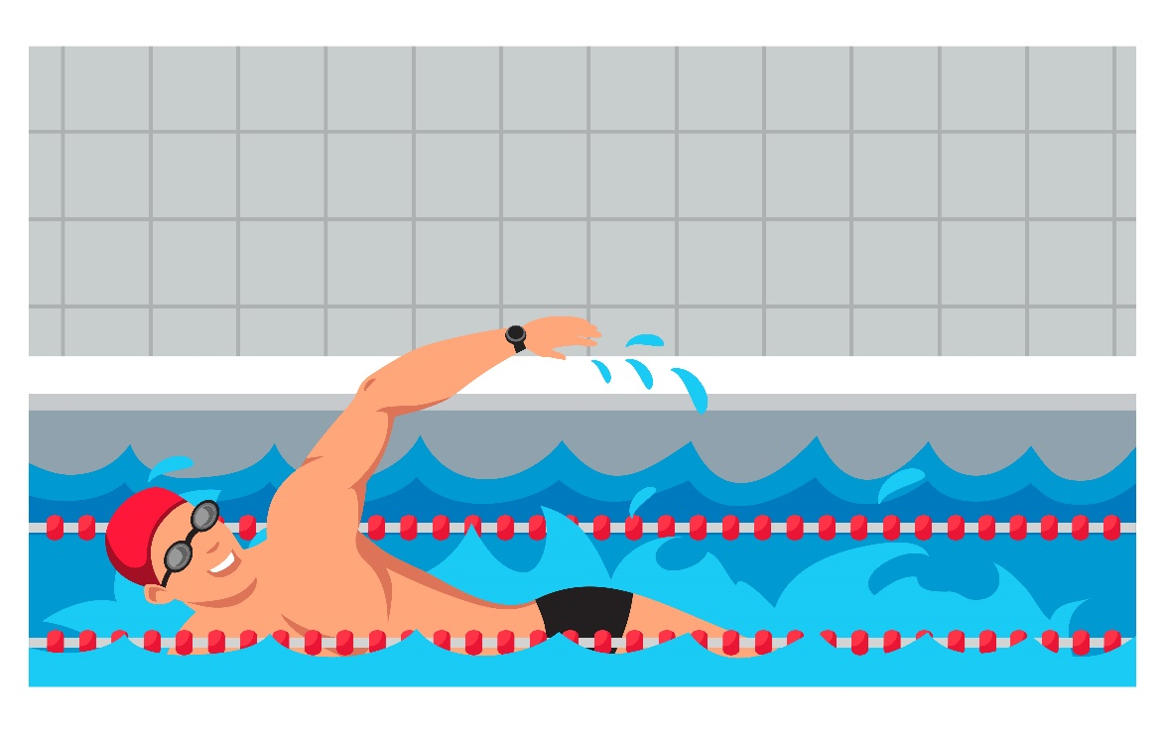
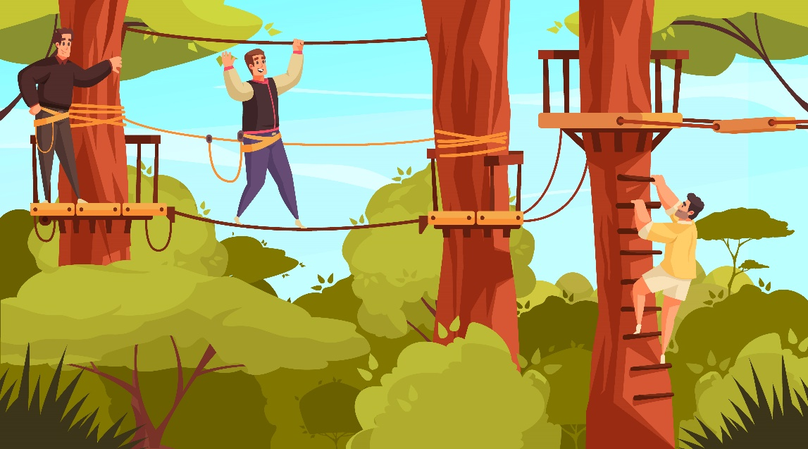
(w wolnym czasie) lubię… (in my feee time) I like…
ćwiczyć
pływać
wspinać się
www.ubb.edu.pl
Lekcja 15. Czas wolny

Slide 7
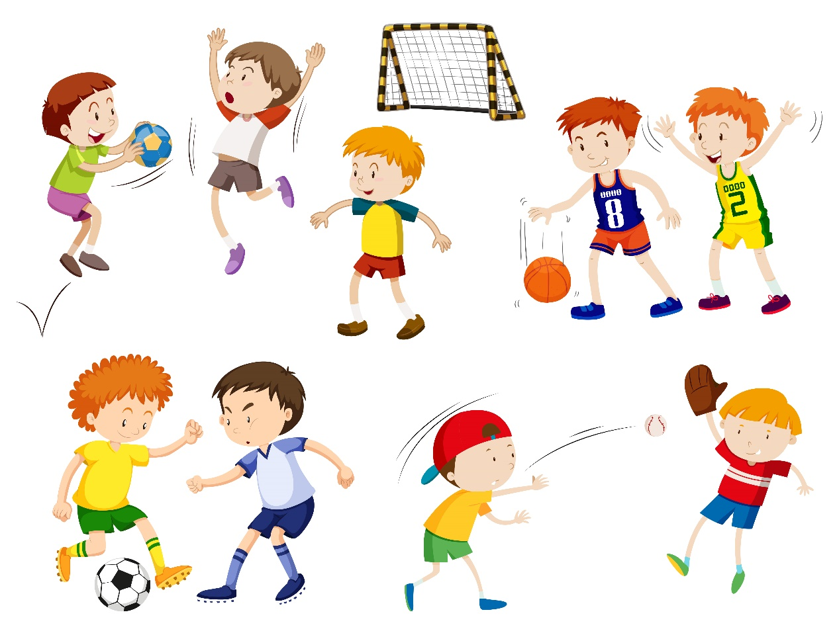
(w wolnym czasie) lubię… (in my feee time) I like…
grać w piłkę nożną
grać w koszykówkę
grać w siatkówkę
www.ubb.edu.pl
Lekcja 15. Czas wolny

Slide 8
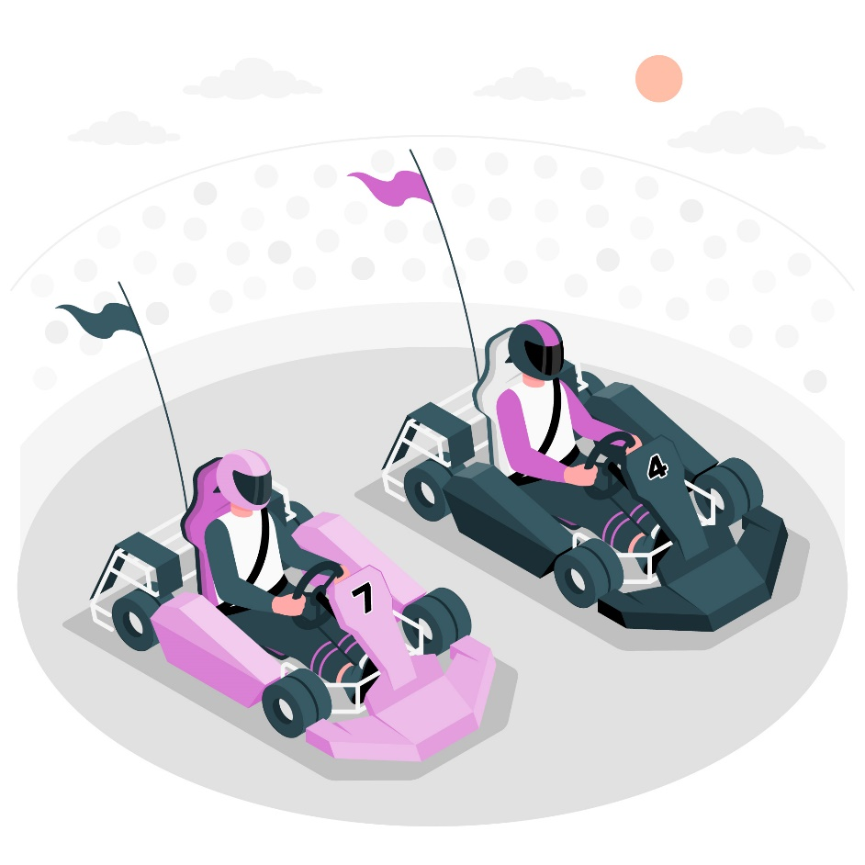
A czy lubisz… And do you like…
jeździć na gokartach?
W BB jest tor kartingowy.
There is a go-kart track in BB.
www.ubb.edu.pl
Lekcja 15. Czas wolny

Slide 9
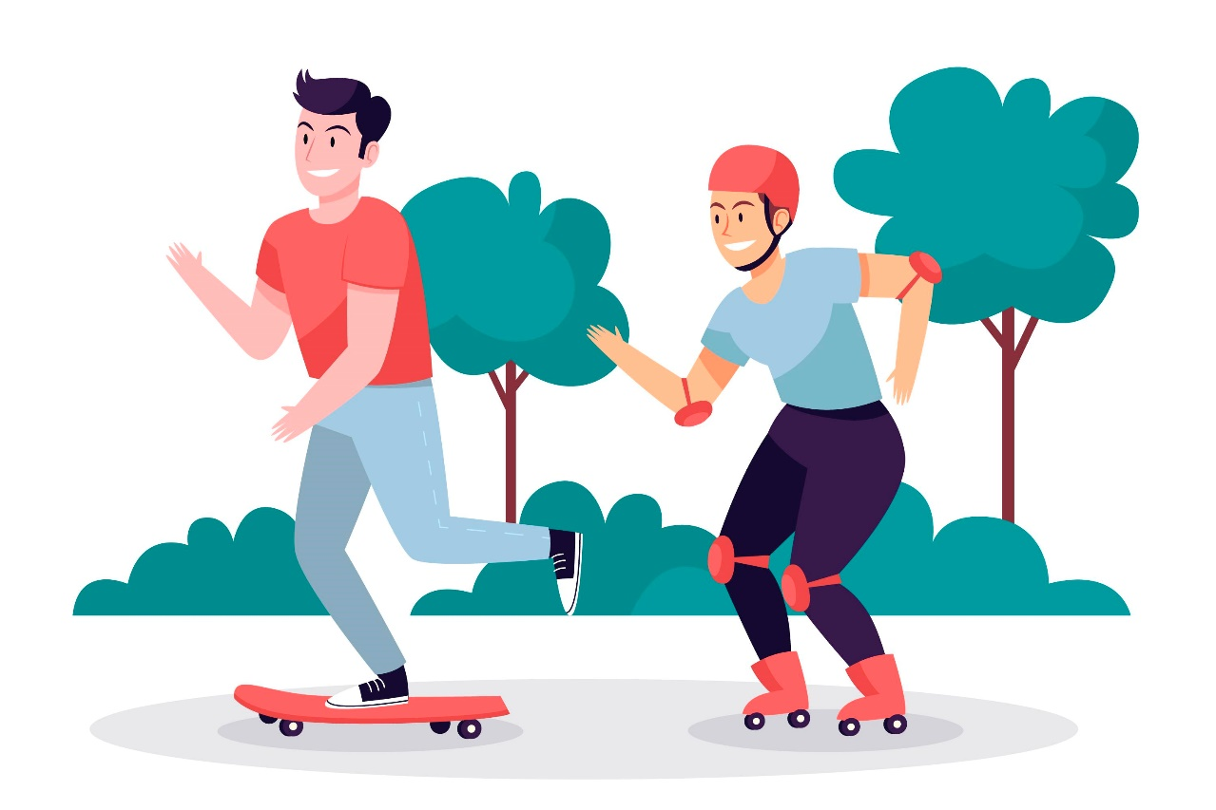
A czy lubisz… And do you like…
jeździć na rolkach
lub deskorolce?
Mamy rolkostradę!
We have an outside roller skating track!
www.ubb.edu.pl
Lekcja 15. Czas wolny

Slide 10
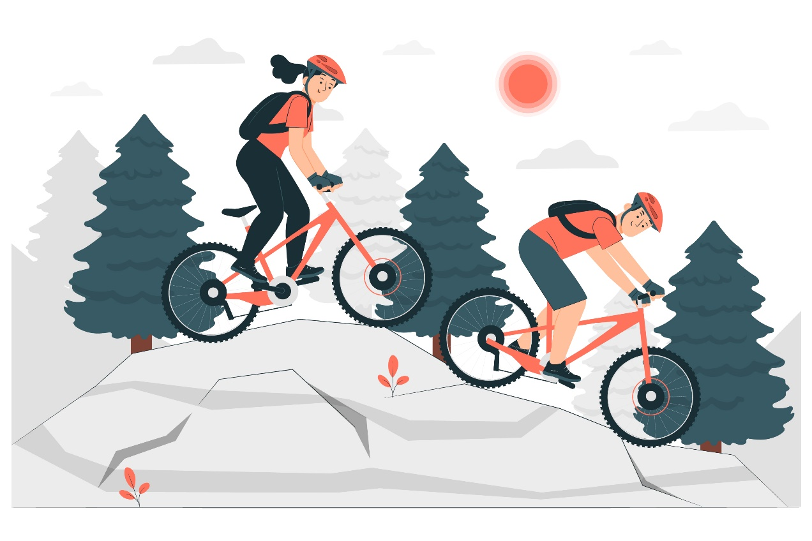
A czy lubisz… And do you like…
jeździć na rowerze?
Polecam Enduro Trails – sieć górskich tras rowerowych.
I recommend Enduro Trails - a network of mountain bike trails.
www.ubb.edu.pl
Lekcja 15. Czas wolny

Slide 11
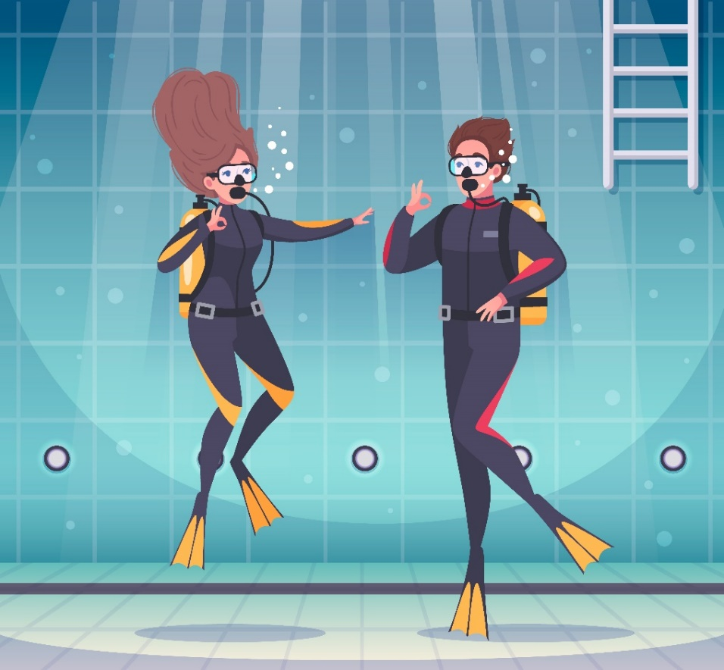
A może lubisz nurkować?
And maybe you like diving center?
W Bielsku-Białej jest centrum nurkowe…
There is a diving center in Bielsko-Biała…
www.ubb.edu.pl
Lekcja 15. Czas wolny

Slide 12
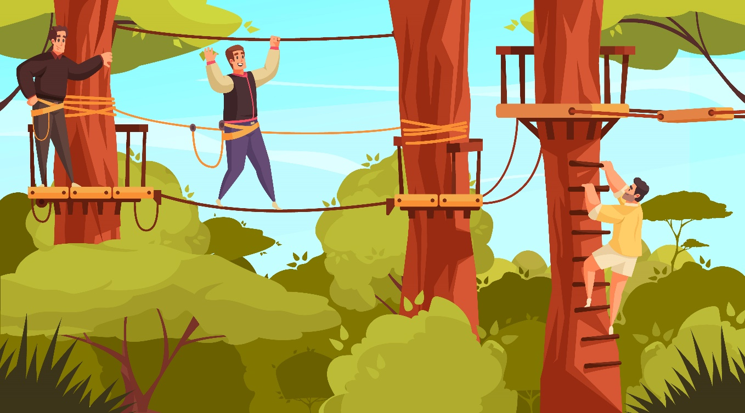
Oczywiście mamy też:
Of course we have too:
góry
kina
teatry (tak, więcej niż jeden!)
siłownie
pływalnie
parki linowe
oraz boiska do gry w piłkę nożną, koszykówkę i siatkówkę…
www.ubb.edu.pl
Lekcja 15. Czas wolny

Slide 13
I wiele więcej atrakcji
znajdziesz w Bielsku-Białej! ☺
And many more attractions you will find in Bielsko-Biała!
www.ubb.edu.pl
Lekcja 15. Czas wolny

Slide 14
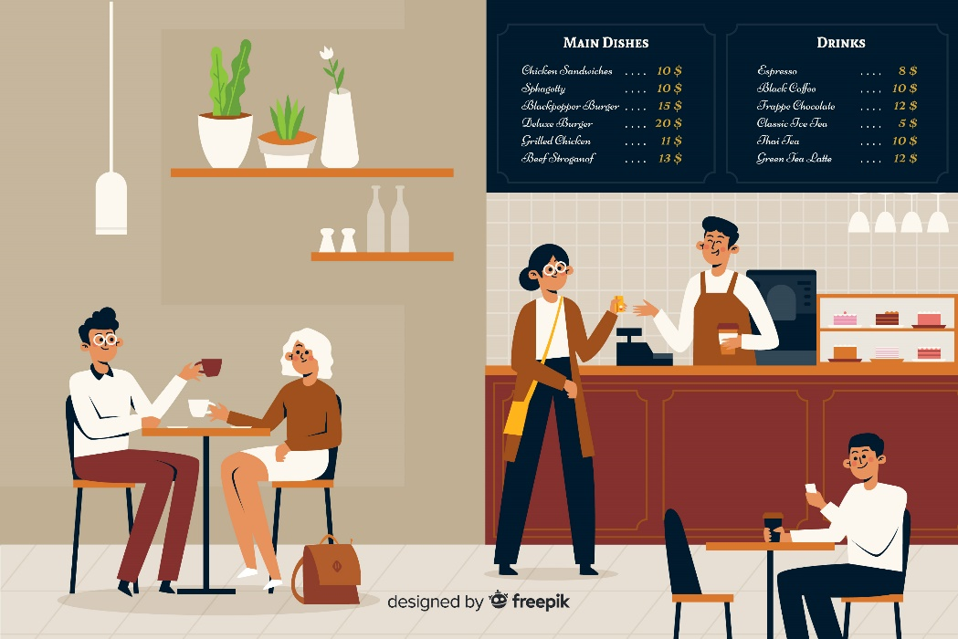
Propozycja spotkania – nieoficjalnie Meeting proposals – unofficially
Może pójdziemy…
Shall we go…
Może pójdziemy do…
kawiarni?
kina?
Może pójdziemy na…
kawę?
deser?
www.ubb.edu.pl
Lekcja 15. Czas wolny

Slide 15
Propozycja spotkania – nieoficjalnie Meeting proposals – unofficially
Czy masz ochotę na…
Would you like…
Czy masz ochotę na…
kawę?
deser?
www.ubb.edu.pl
Lekcja 15. Czas wolny

Slide 16
Przyjmowanie propozycji Accepting proposals
Tak,
yes,
bardzo chętnie!
with pleasure!
brzmi świetnie!
sounds great!
www.ubb.edu.pl
Lekcja 15. Czas wolny

Slide 17
Odrzucanie propozycji Rejecting proposals
Nie,
no,
niestety nie dam rady!
sorry I can not!
przepraszam, jestem zajęta (kobieta)/ zajęty (mężczyzna)
I'm sorry. I'm busy
www.ubb.edu.pl
Lekcja 15. Czas wolny

Slide 18
Szybka powtórka Quick review
Co lubisz robić w wolnym czasie?
(W wolnym czasie) lubię… ćwiczyć, grać w piłkę, jeździć na rowerze.
Lubię też tańczyć i chodzić do teatru.
Może pójdziemy do kina? / do kawiarni?
Tak, bardzo chętnie!
Nie, niestety nie dam rady!
www.ubb.edu.pl
Lekcja 15. Czas wolny

Slide 19
Dziękuję za wspólną lekcję!
Thank you for the lesson together!
Wszystkie zdjęcia i ilustracje pochodzą z <a href="http://www.freepik.com">.
Dokładny spis dostępny jest na stronie: www.ubb.edu.pl/en.
All pictures and illustrations come from <a href="http://www.freepik.com">.
The detailed list available on the website: www.ubb.edu.pl/en.

